Slide 1
Тематический методический педагогический совет по теме: «Организация учебно-воспитательного процесса учащихся с ОВЗ в рамках реализации проекта «Школьная медицина»
Мир особого ребёнка — он закрыт от глаз чужих.
Мир особого ребёнка — допускает лишь своих.
Мир особого ребёнка интересен и пуглив.
Мир особого ребёнка безобразен и красив.
Неуклюж, порою странен, добродушен и открыт.
Мир особого ребёнка иногда он нас страшит.
Почему он агрессивен? Почему не говорит?
Мир особого ребёнка — он закрыт от глаз чужих.
Мир особого ребёнка — допускает лишь своих.
27.11.2018 год

Slide 2
Цель педагогического совета: повышение уровня профессиональных знаний педагогов об особенностях обучения школьников, имеющих особые образовательные потребности в общеобразовательной школе в условиях ФГОС
Задачи педагогического совета: 1. Расширить представление о понятиях «ФГОС» и «ребенок с ОВЗ» 2. Рассмотреть методические приемы и способы организации учебно-воспитательного процесса учащихся с ОВЗ
3. Рассмотреть проект «Школьная медицина»

Slide 3
Нормативные документы
Федеральный закон от 29.12.2012 N 273-ФЗ (ред. от 23.07.2013) "Об образовании в Российской Федерации"
Инклюзивное образование - обеспечение равного доступа к образованию для всех обучающихся с учетом разнообразия особых образовательных потребностей и индивидуальных возможностей;
Адаптированная основная общеобразовательная программа - образовательная программа, адаптированная для обучения лиц с ограниченными возможностями здоровья с учетом особенностей их психофизического развития, индивидуальных возможностей и при необходимости обеспечивающая коррекцию нарушений развития и социальную адаптацию указанных лиц;
Приказ № 1082 об утверждении положения о психолого-медико-педагогической комиссии (ПМПК)
Приказ №1015 об утверждении порядка организации и осуществления образовательной деятельности в школах
Приказом № 32 «Об утверждении порядка приема граждан на обучение по образовательным программам начального общего, основного общего и среднего общего образования».
Приказ №1598 об утверждении ФГОС начального общего образования для лиц с ОВЗ.
Приказ №1599 об утверждении ФГОС для обучающихся с умственной отсталостью (интеллектуальными нарушениями)

Slide 4
Адаптированная основная общеобразовательная программа (АООП) – образовательная программа, адаптированная для обучения лиц с ограниченными возможностями здоровья с учетом особенностей их психофизического развития, индивидуальных возможностей и при необходимости обеспечивающая коррекцию нарушений развития и социальную адаптацию указанных лиц. п. 28 ст. 2 Федерального закона «Об образовании в Российской Федерации» Что такое адаптированная образовательная программа (АОП)? - образовательная программа, адаптированная для обучения ребенка с ОВЗ, разработанная на базе АООП Адаптированная образовательная программа – это основной документ, на основе которого осуществляется образование ребёнка с ОВЗ в образовательной организации. В ней отражается вся информация относительно того, чему и каким образом реализуется образовательный процесс для ребёнка с ОВЗ: - какие условия мы для него создаем (формы обучения, содержание, методы и приемы, формы контроля и пр.) - что должны получить на выходе, - как выстраивается система командного сопровождения и т.д.

Slide 5
Адаптация осуществляется
– в изменении содержания образования (например, как за счет введения в содержание образования специальных разделов, не присутствующих в Программе, адресованной сверстникам без ограничений здоровья, так и за счет сокращения объема содержания);
– в необходимости использование специальных методов, приёмов, форм и средств обучения (в том числе специализированных компьютерных технологий), учитывающих особые образовательные потребности(обеспечение «обходных путей» в обучении);
– в индивидуализации обучения (требуется в большей степени, чем для ребенка без ограничений здоровья);
– в обеспечении особой пространственной и временной организации образовательной среды;
– в максимальном расширении образовательного пространства (выход за пределы образовательного учреждения для расширения сферы жизненной компетенции)
-в изменении структуры и временных рамок

Slide 6
АООП в Гимназии, реализуемые в 2017-2018/2018-2019 учебном году на 27.11.2018
Уровень | Общее количество | Из них с РАС | Из них с НОДА | Из них с ЗПР | Из них нарушение зрение | Из них с ТНР
НОО в соответствии с ФГОС для детей с ОВЗ | 5/10 | 1/2 Программа 8.3, 8.2 | 1/2 Программа 6.1, 6.2 | 0/1 Программа 7.2 | 2 Программа 4.1 | 3 Программа 5.1
ООО в соответствии с ФК ГОС и ФГОС | 11/11(7) |  |  | 11
2017-2018 учебный год | 16 учеников
2018-2019 учебный год | 21 (7)= 28 учеников

Slide 7
Признаки уверенного педагога инклюзивного образования
- Знает, кто такой ребёнок с ОВЗ.
Умеет видеть индивидуальные особенности ребёнка с ОВЗ.
Знает образовательные возможности детей разных вариантов с ОВЗ.
Умеет применять свои знания для выбора стратегии обучения ребёнка с ОВЗ.
Владеет навыками реализации эффективных тактик по оптимизации обучения ребёнка с ОВЗ.
Владеет современными образовательными технологиями обучения.
- Учитывает личностный потенциал ребёнка в обучении.
Шкала от 0 до 3 – х (макс 21)
Менее 10 - не уверенный педагог
От 10 до 15 – педагог, который начал понимать и применять способы работы с учащимися с ОВЗ
От 16 до 21 балла – педагог, работающий в системе инклюзивного образования
Выступление Петрашкевич Ю.С.

Slide 8
Методы и приемы работы с учащимися с ОВЗ
Методы и приемы учителя ­ это средства, при помощи которых он добивается
решения задач урока или занятия.
Их следует умело отбирать и использовать.
Комбинировать или менять средства и методы нужно так, чтобы при этом
происходила смена видов деятельности учащихся, чтобы во время работы было
задействовано как можно больше анализаторов ­ слух, зрение, моторика, память и логическое мышление в процессе восприятия материала.
Учет особенностей учащихся предполагает соотнесение не только формы и содержания занятия, его методов и приемов проведения, но и личностный, а не нормативный характер оценки достижений ученика.
Работая с детьми с ограниченными возможностями, необходимо учитывать и их психологические особенности.

Slide 9
План реализации проекта «Школьная медицина»
Анализ групп здоровья обучающихся Гимназии № 33 города Костромы за
2 учебных года (начальные классы)
Группа здоровья | 2017-18 гг | % | 2018-19гг | %
1 | 104 | 20 % | 109 | 17 %
2 | 351 | 48 % | 362 | 58 %
3 | 130 | 31 % | 142 | 22 %
4-5 | 16 | 1 % | 14 | 2%
Итого | 601 | 100 % | 627 | 100 %
На 1 месте Снижение остроты зрения 123: 21%
На 2 месте Плоскостопие 49: 7%
На 3 месте Хронический пиелонефрит 32: 5%

Slide 10
План реализации проекта «Школьная медицина»
Анализ групп здоровья обучающихся Гимназии № 33 города Костромы за
2 учебных года (5-11 классы)
Группа здоровья | 2017-18гг | % | 2018-19гг | %
1 | 135 | 19 % | 146 | 19 %
2 | 321 | 46 % | 324 | 44 %
3 | 240 | 34 % | 266 | 36 %
4-5 | 4 | 1 % | 5 | 1 %
итого | 700 | 100 % | 741 | 100 %
На 1 месте Снижение остроты зрения 252 учеников, 34 %
На 2 -3 месте Плоскостопие 40 учеников, 5 %
На 2-3 месте Хронический пиелонефрит 40 учеников, 5 %

Slide 12
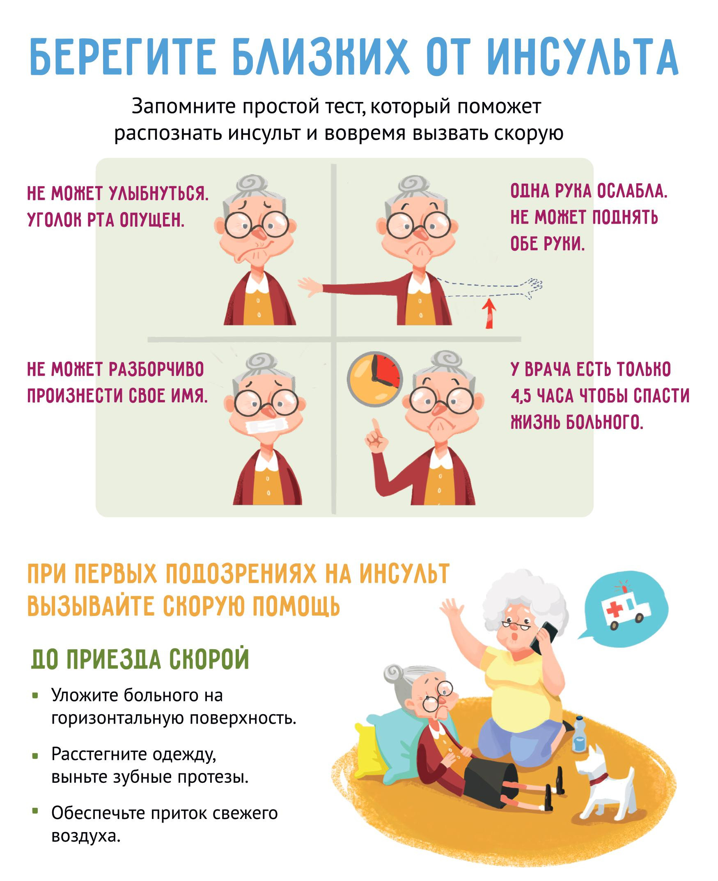
УРОК ЖИЗНИ до 30 декабря

Slide 13
Учителю необходимо:
следить за успеваемостью обучающихся: после каждой части нового учебного материала проверять, понял ли его ребенок;
посадить ребенка на первые парты, как можно ближе к учителю, так как контакт глаз усиливает внимание;
поддерживать детей, развивать в них положительную самооценку, корректно делая замечание, если что-то делают неправильно;
разрешать обучающимся при выполнении упражнений записывать различные шаги. Это является для них опорой, а для учителя это вспомогательное средство, чтобы понять, где именно произошла ошибка в процессе мышления;
требовать структурирования действий при выполнении заданий;
предоставлять дополнительное время для завершения задания;
чередовать занятий и физкультурные паузы;
осваивать знания об изменениях в поведении, которые предупреждают о необходимости применения медикаментозных средств или указывают на переутомление учащегося с ограниченными возможностями здоровья;
стараться разнообразить работу на уроке. Оптимально провести около семи смен деятельности за урок. Желательны задания, которые не предполагают дефицита времени на их выполнение.

